Slide 1
Хузина Венера Радиковна
Воспитатель МБДОУ № 56 «Родничок», группа №8 «Ромашки»
Наша интересная жизнь с Родителями !

Slide 2
Семья – это счастье, любовь и удача,
Семья – это летом поездки на дачу.
Семья – это труд, друг о друге забота,
Семья – это много домашней работы.
Семья – это важно! Семья – это сложно!
Но счастливо жить одному невозможно!
Всегда будьте вместе, любовь берегите,
Обиды и ссоры подальше гоните!

Slide 3
Цель:
Создание условий для благоприятного климата взаимодействия с родителями.
- Установление доверительных и партнерских отношений с родителями.
- Вовлечение семьи в единое образовательное пространство.
Для скоординированной работы детского сада и родителей я поставила перед собой необходимость решить следующие задачи:
- Создать атмосферу сотрудничества и установить партнёрские взаимоотношений в профессиональном общении с родителями воспитанников;
- Обеспечить преемственности воспитания в семье и в дошкольном образовательном учреждении;

Slide 4
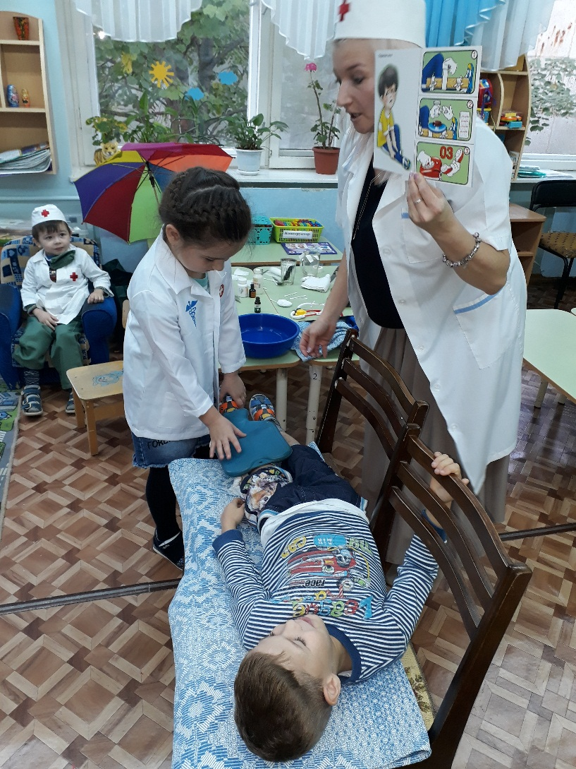
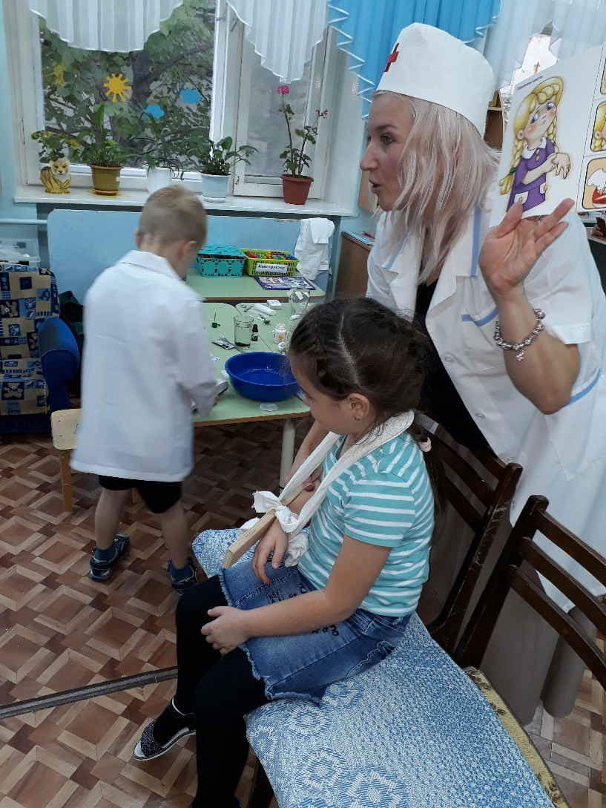
Проект «Дежурный родитель»

Slide 5
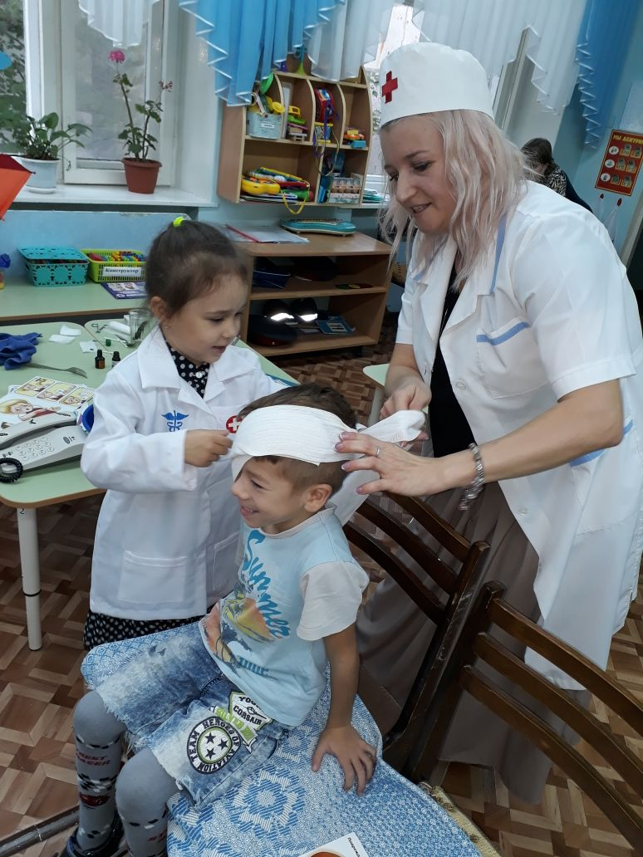
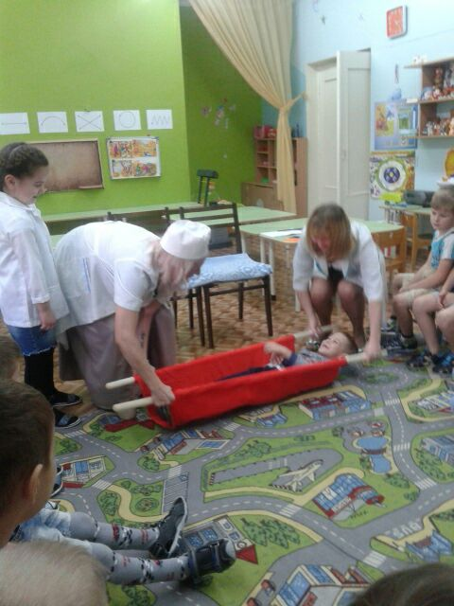
ПЕРВАЯ МЕДИЦИНСКАЯ ПОМОЩЬ

Slide 6
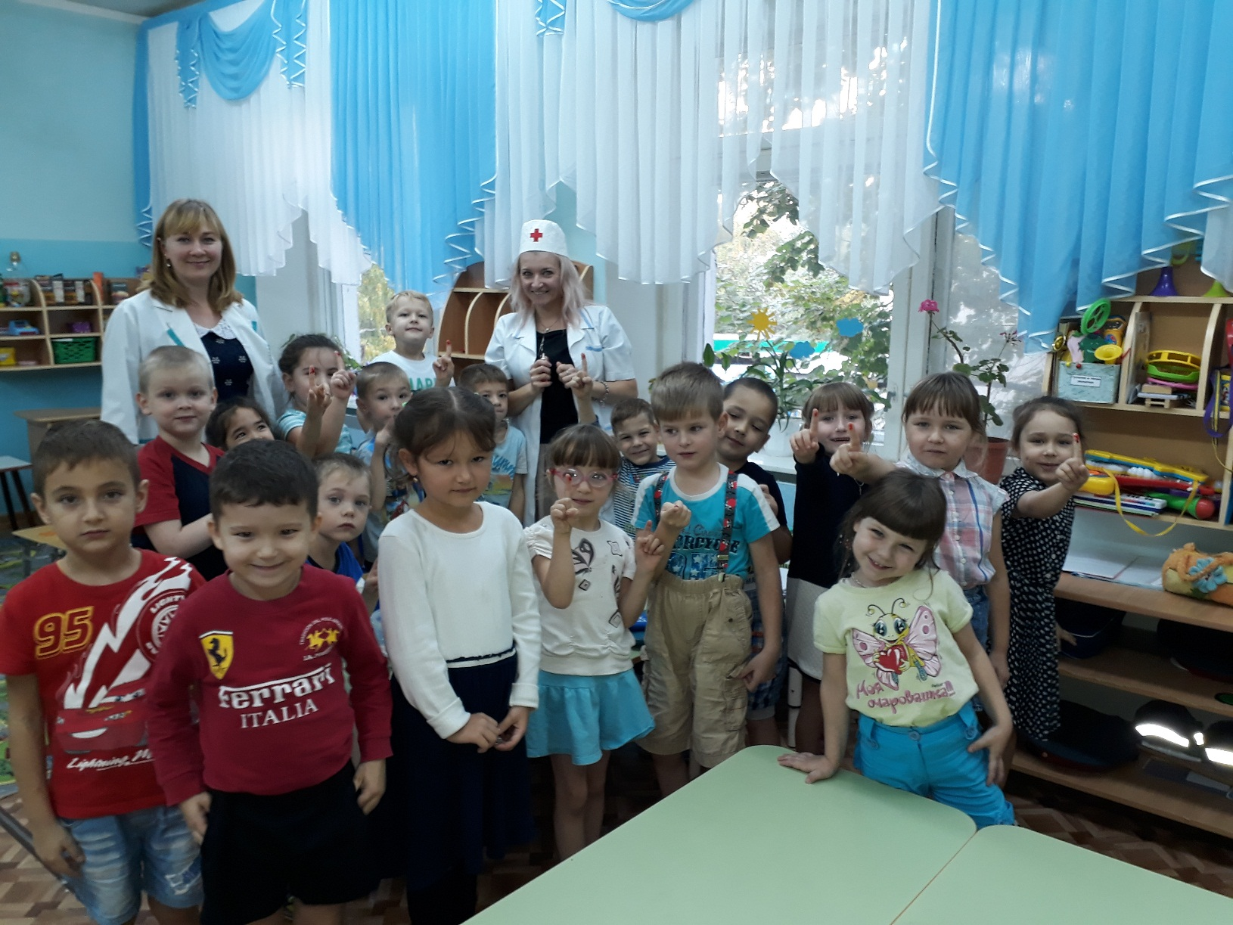

Slide 7
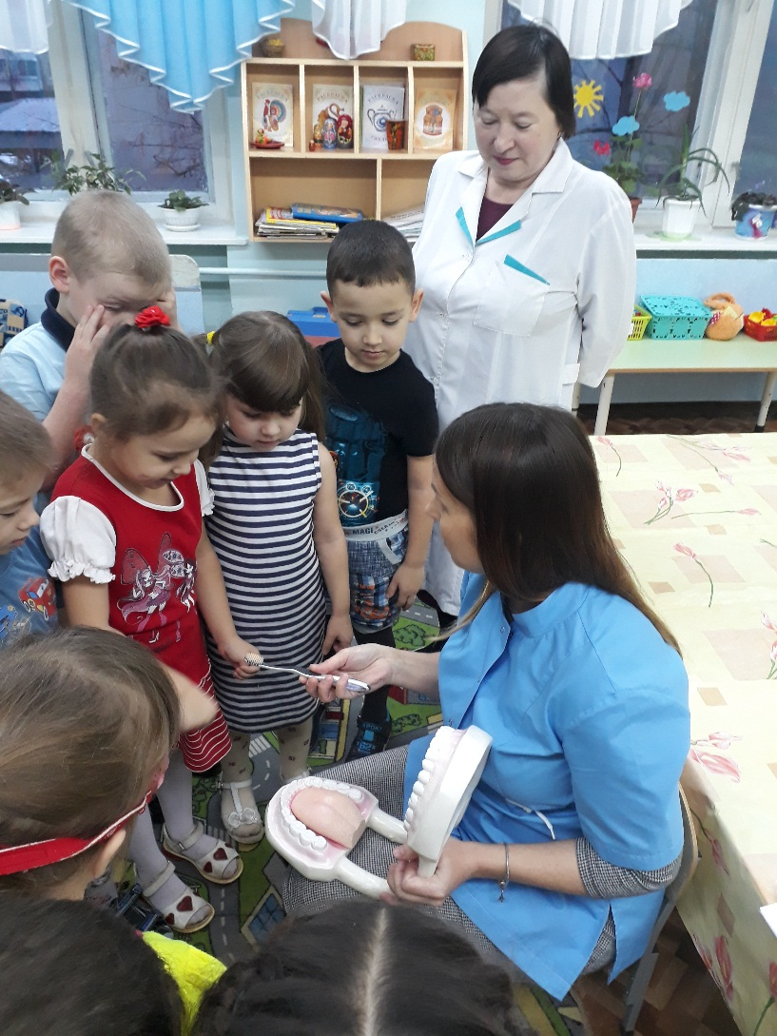
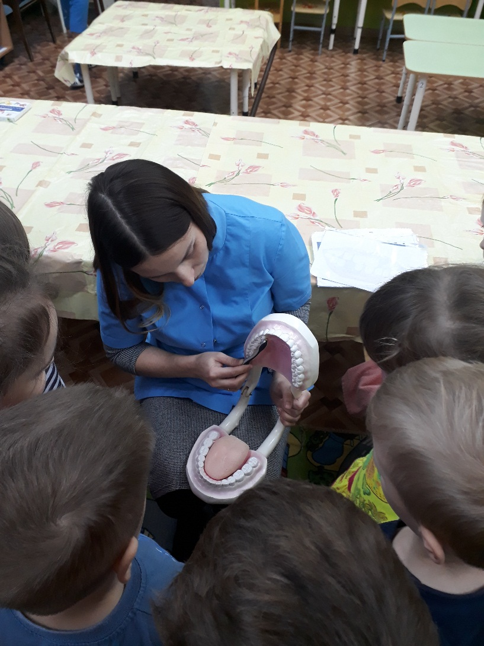
Врач- стоматолог-ортодонт

Slide 8
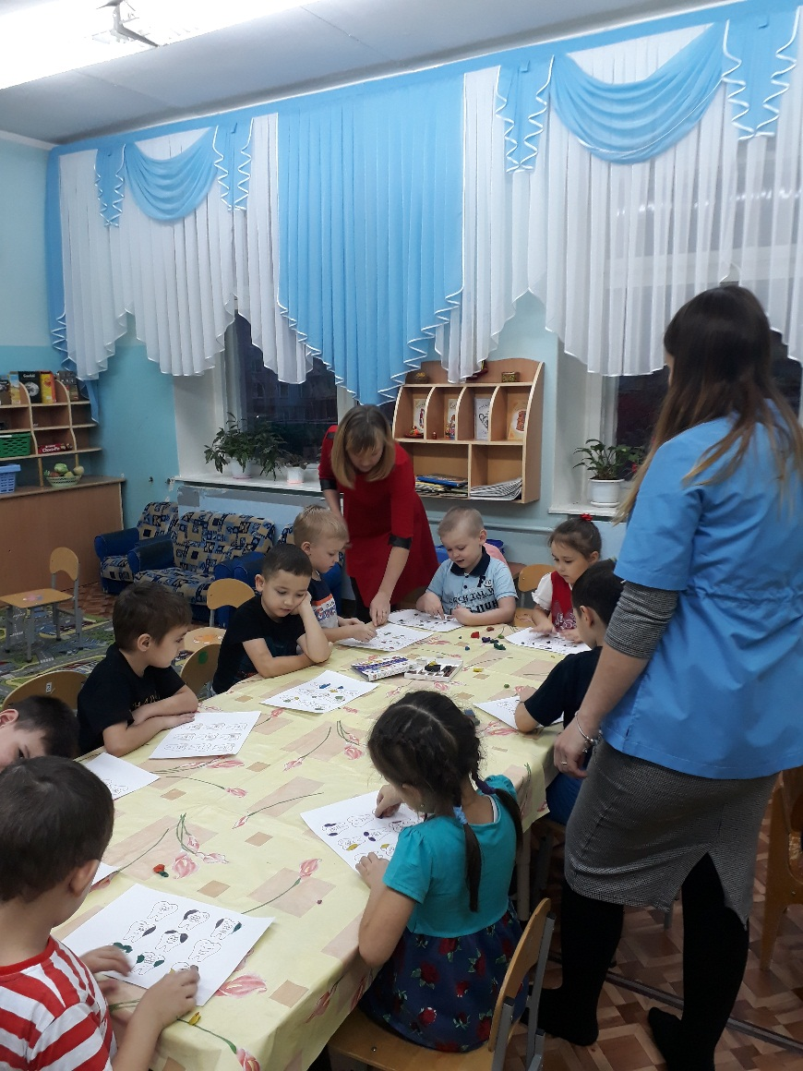
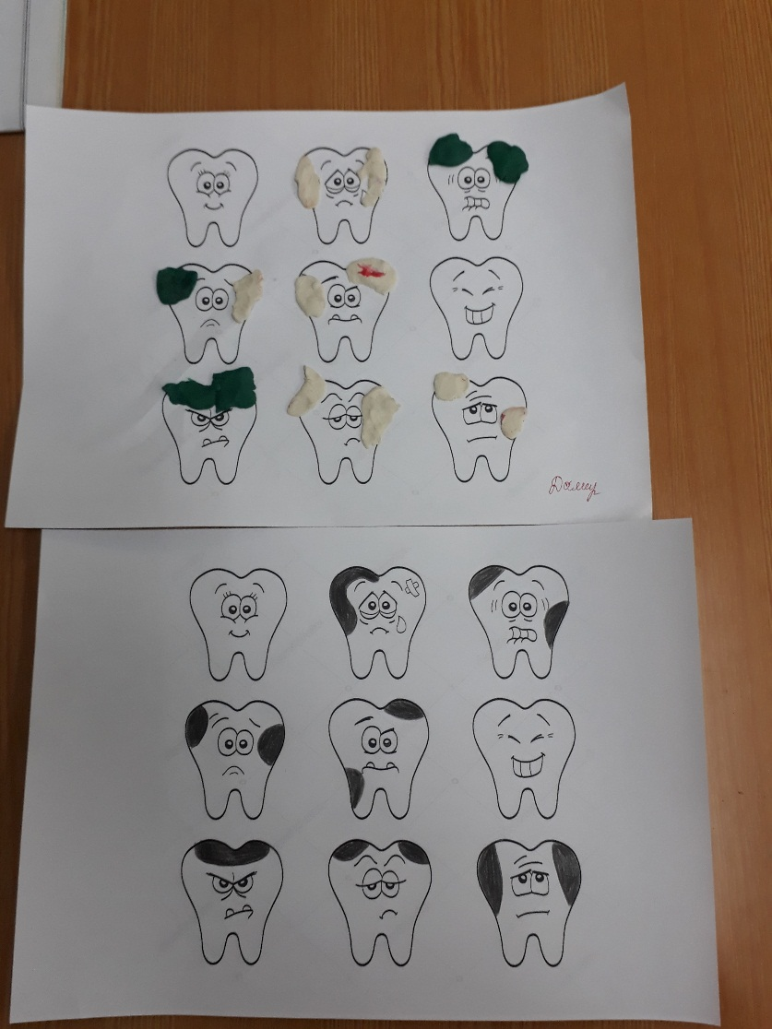
«Лечим кариес»

Slide 9
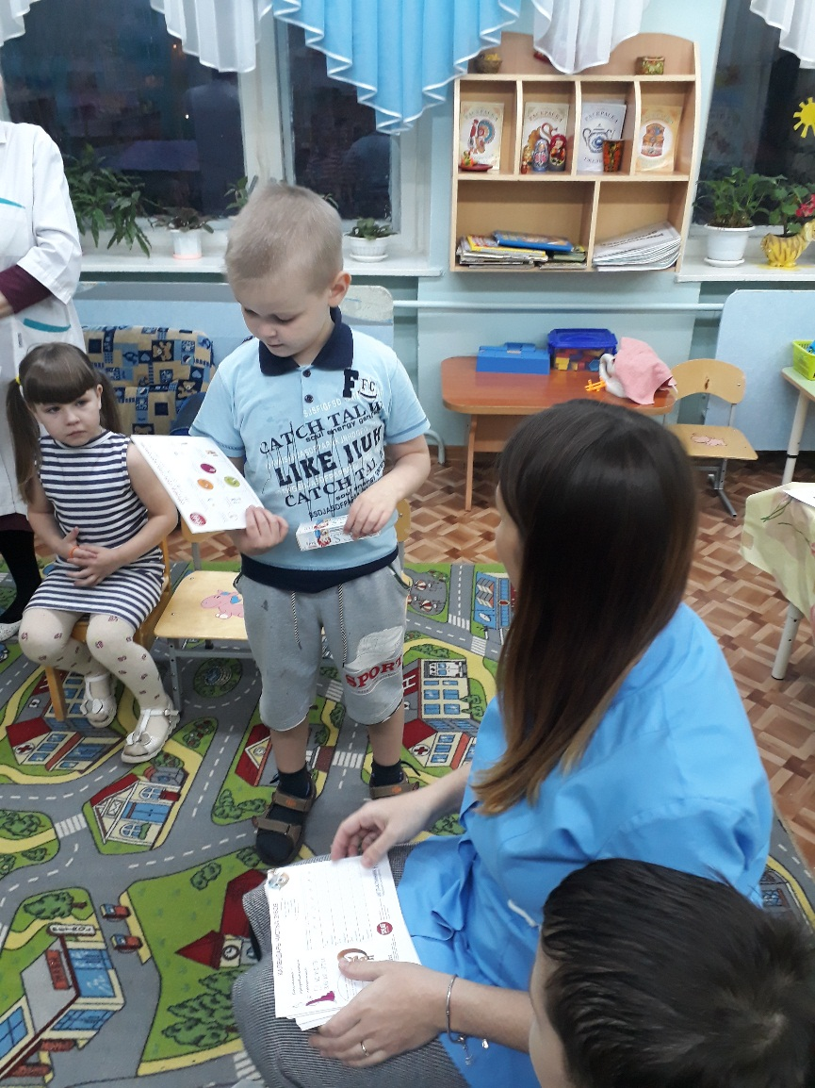
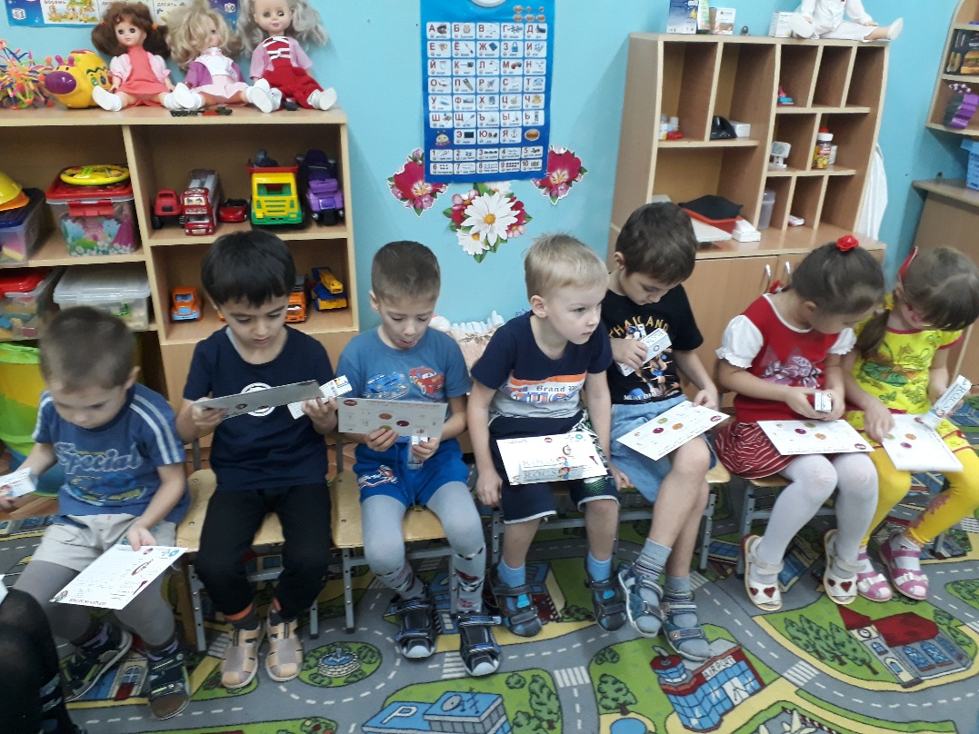
Подарки получили от врача-
зубные пасты и календари.

Slide 10
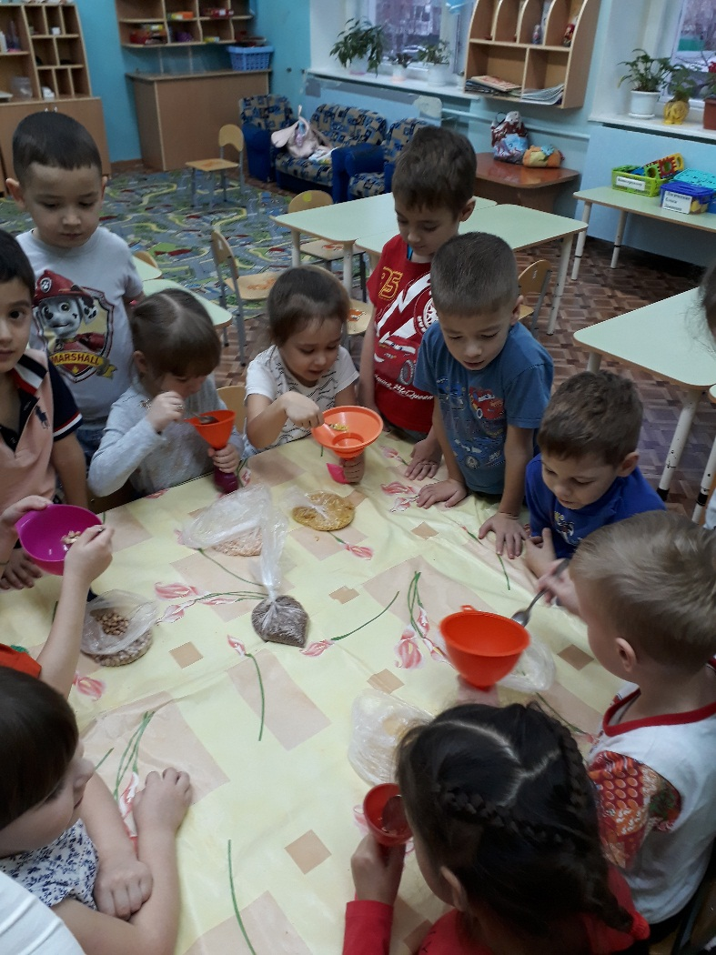
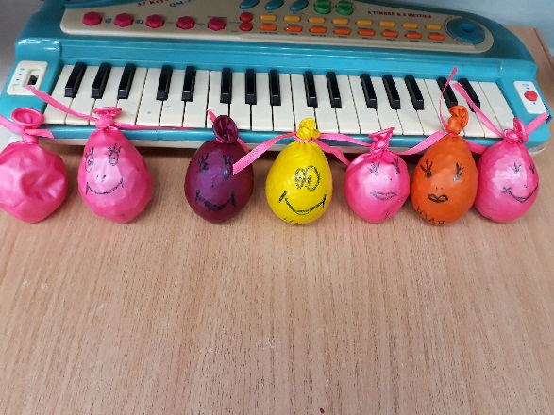
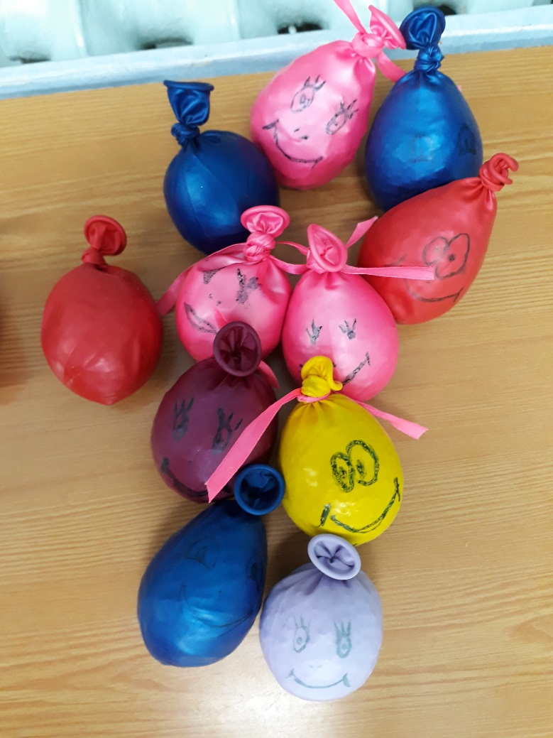
«Делаем капитошки сами»

Slide 11
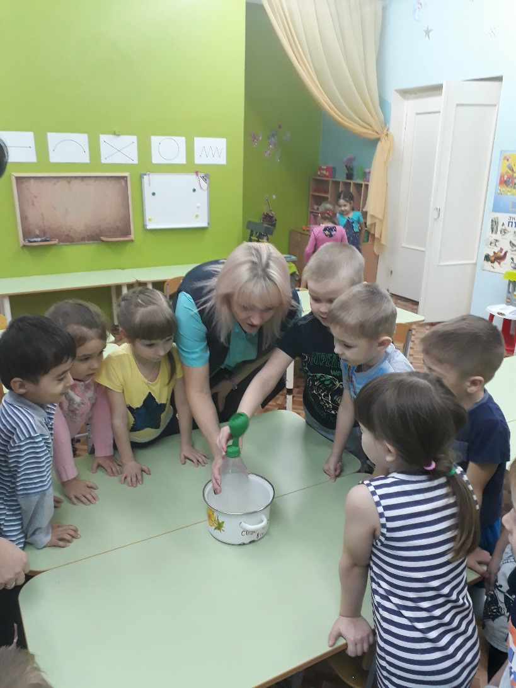
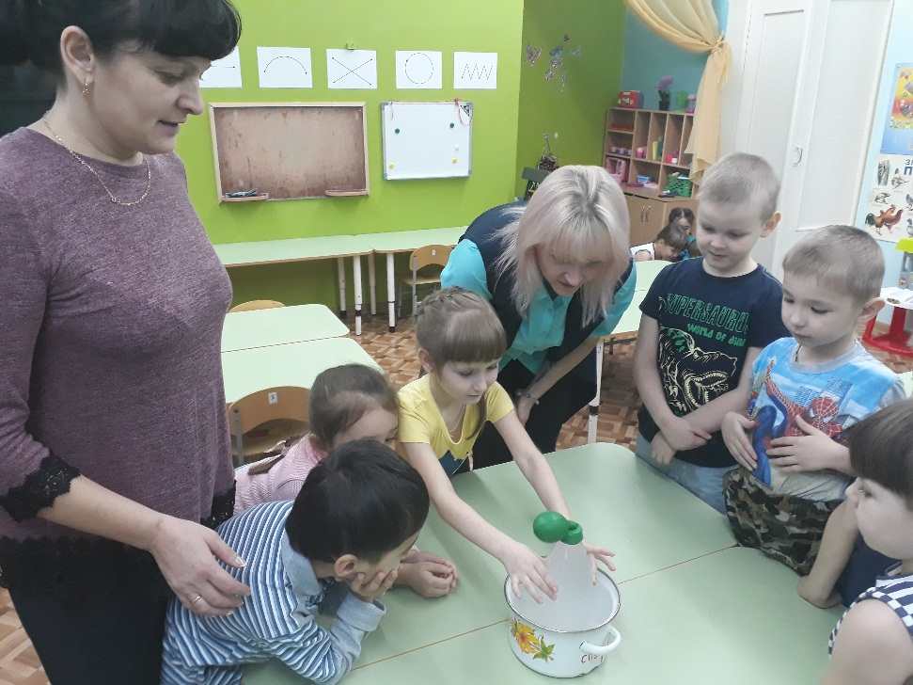
Опыт- эксперимент:
«почему шарик надувается»

Slide 12
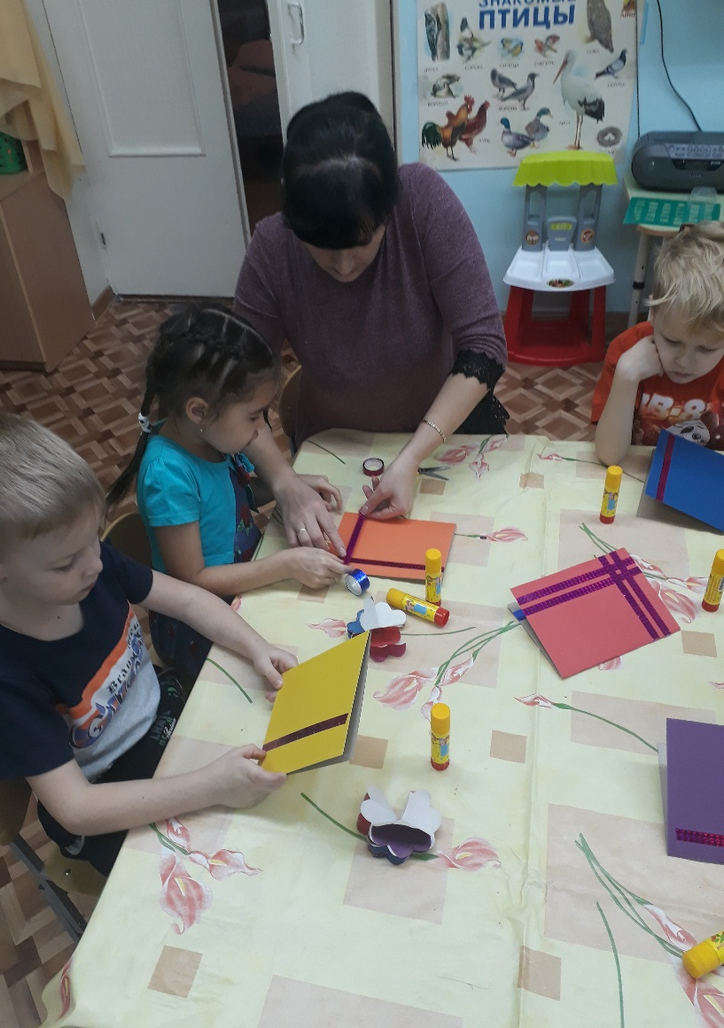
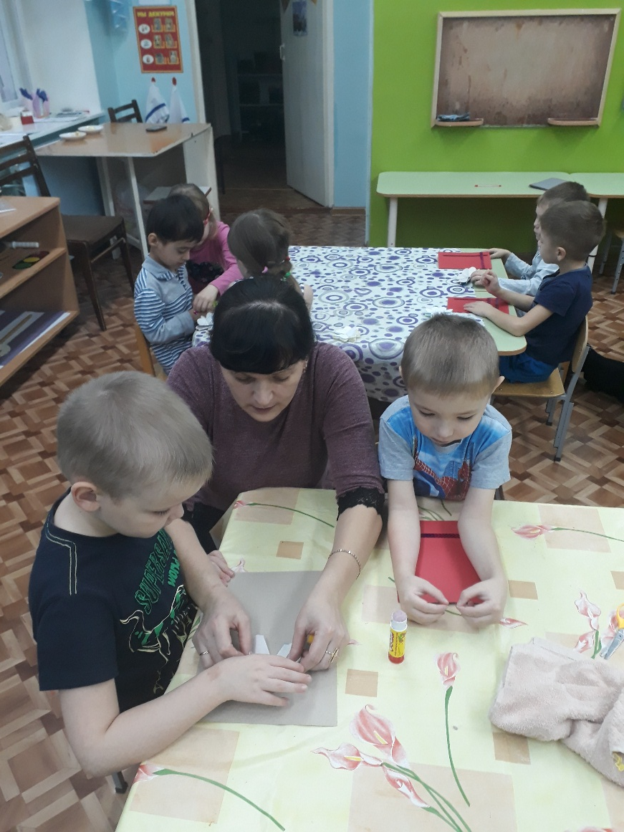
Делаем открытки на день матери

Slide 13
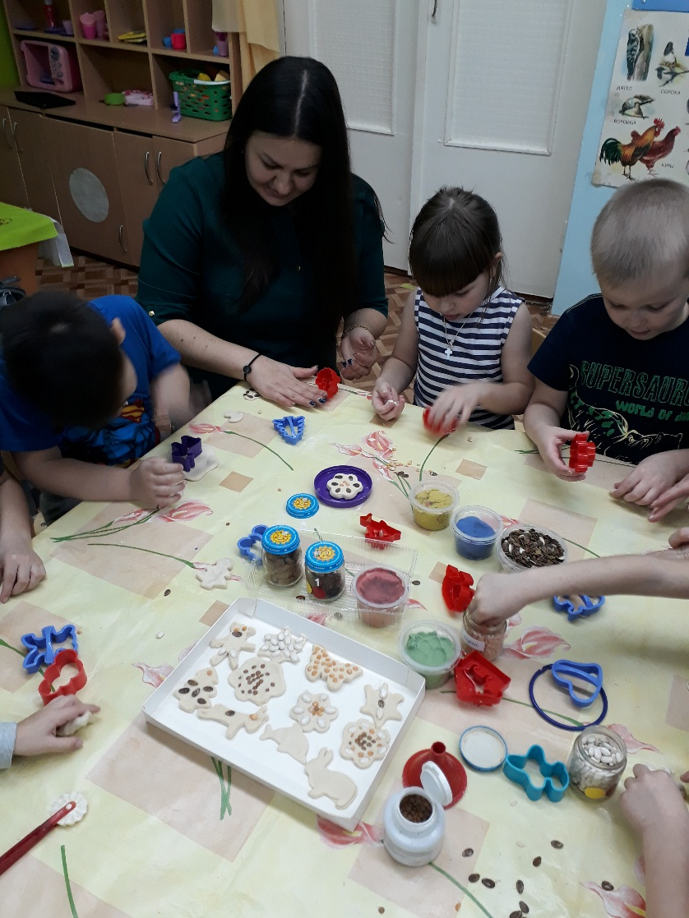
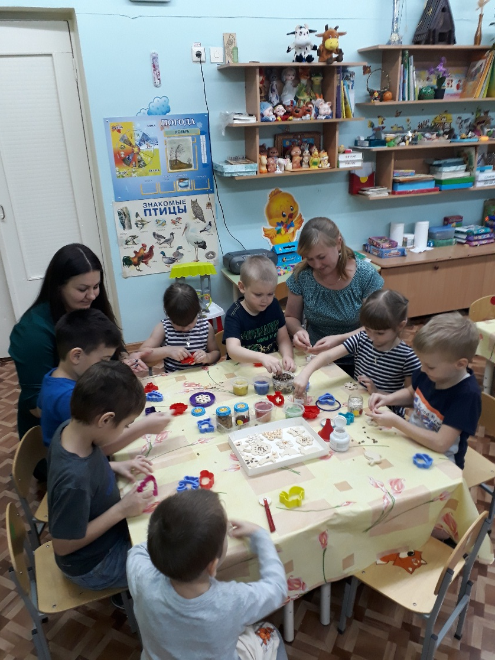
Поделки из соленого теста

Slide 14
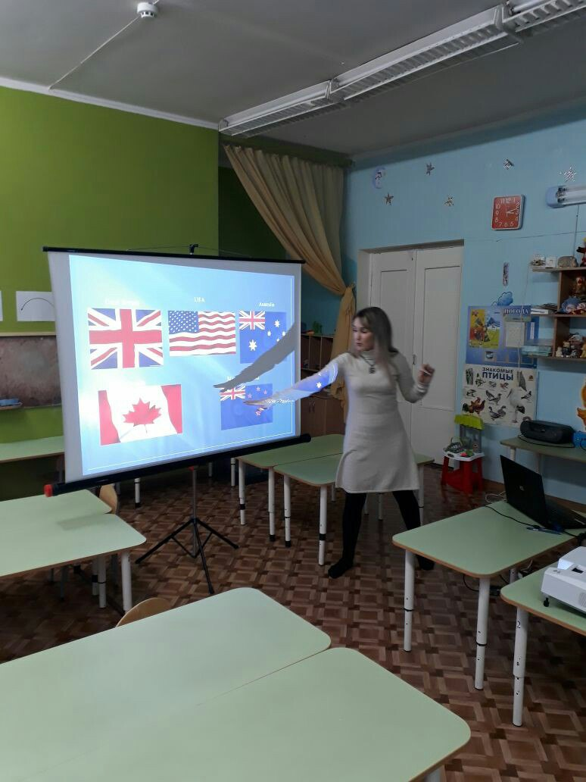
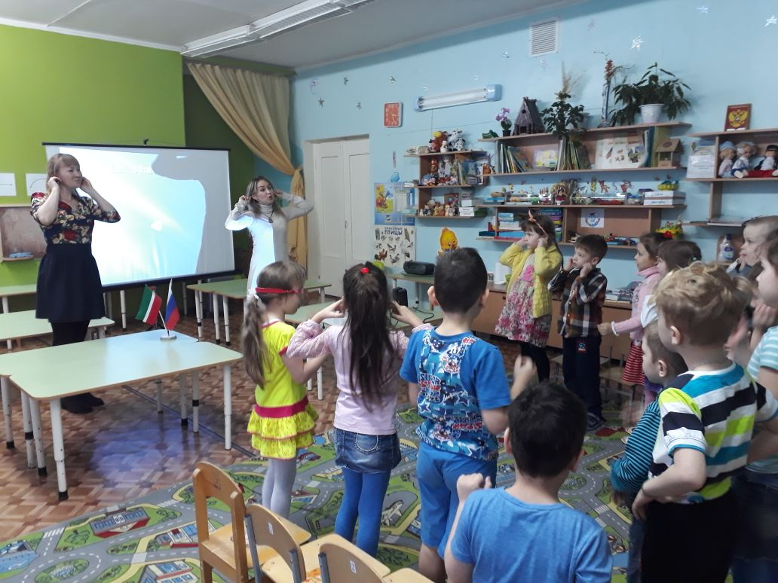
«Изучаем английский язык с мамой Эльзой»

Slide 15
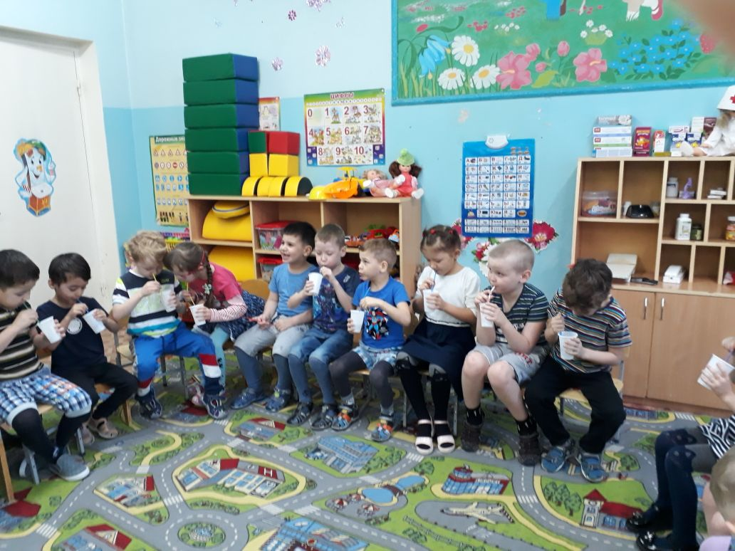
Эксперимент-опыт: «где он воздух?»

Slide 16
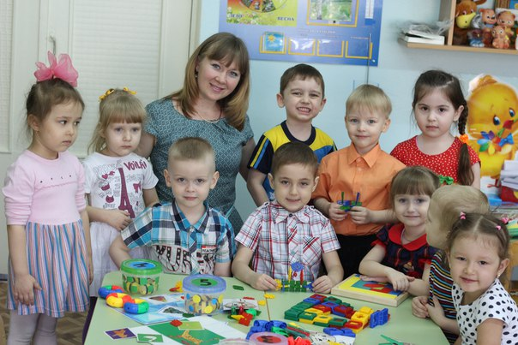

Slide 17
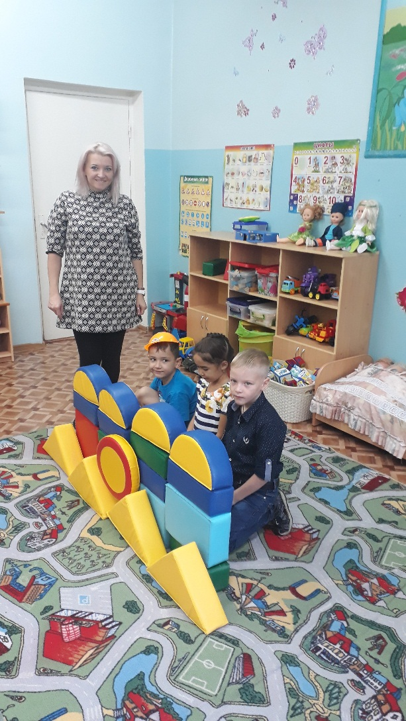
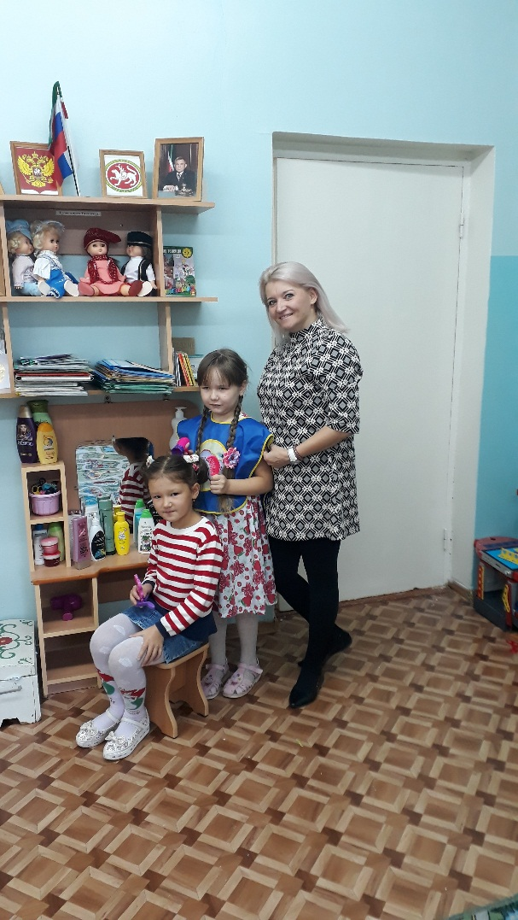
Моя мама воспитатель!

Slide 18
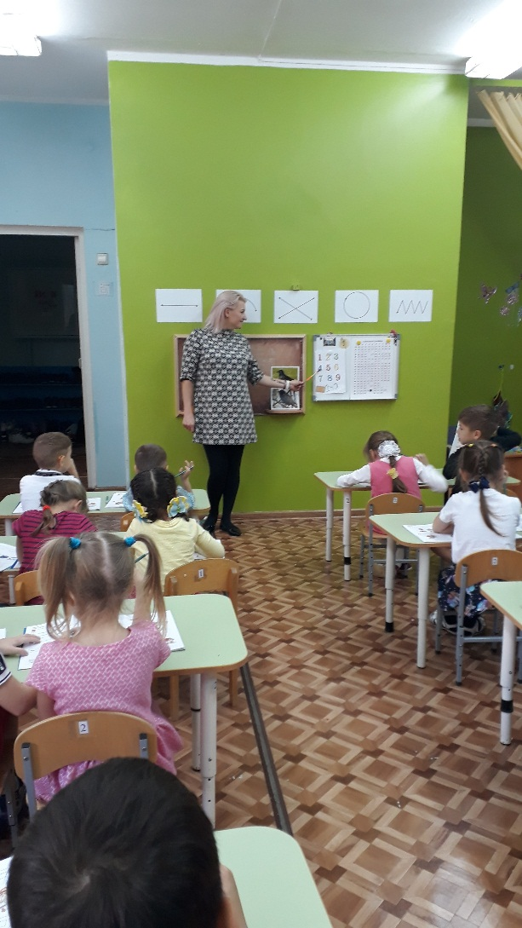
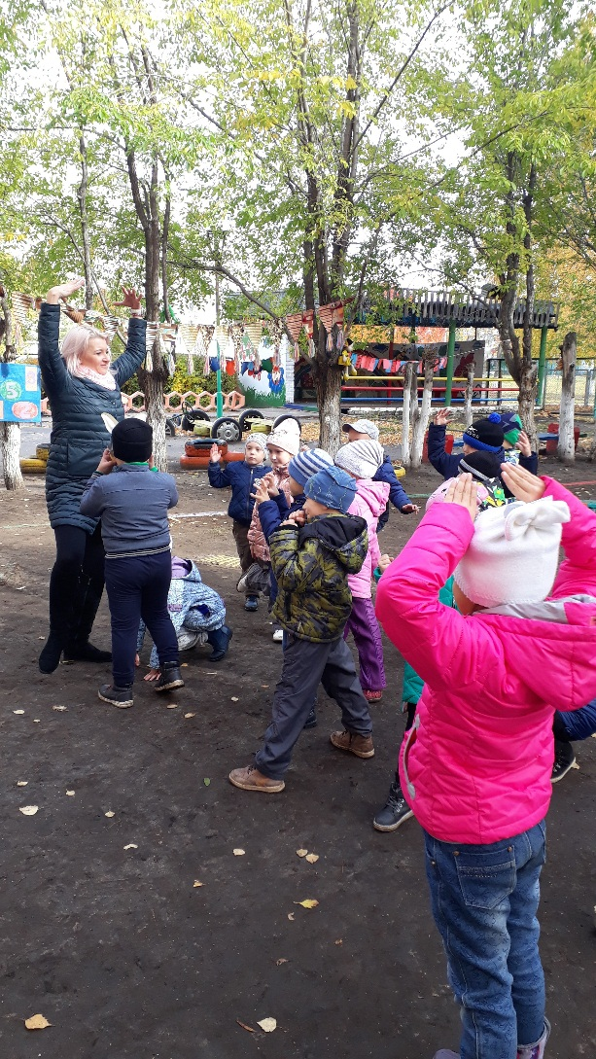
Работа воспитателя:

Slide 19
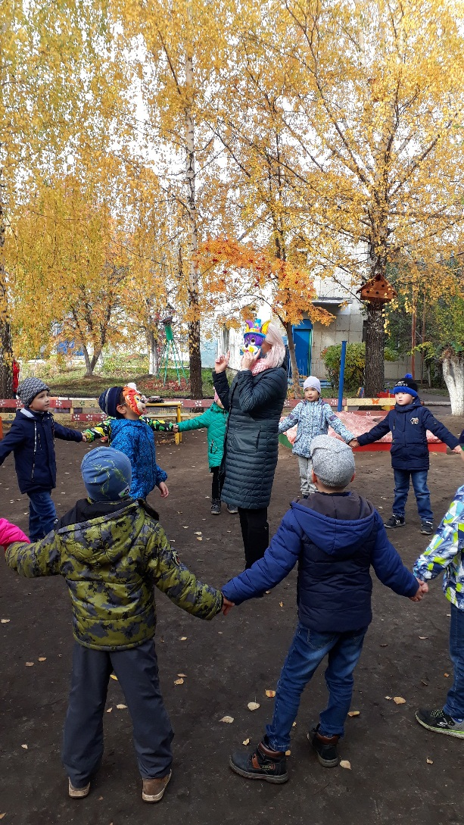
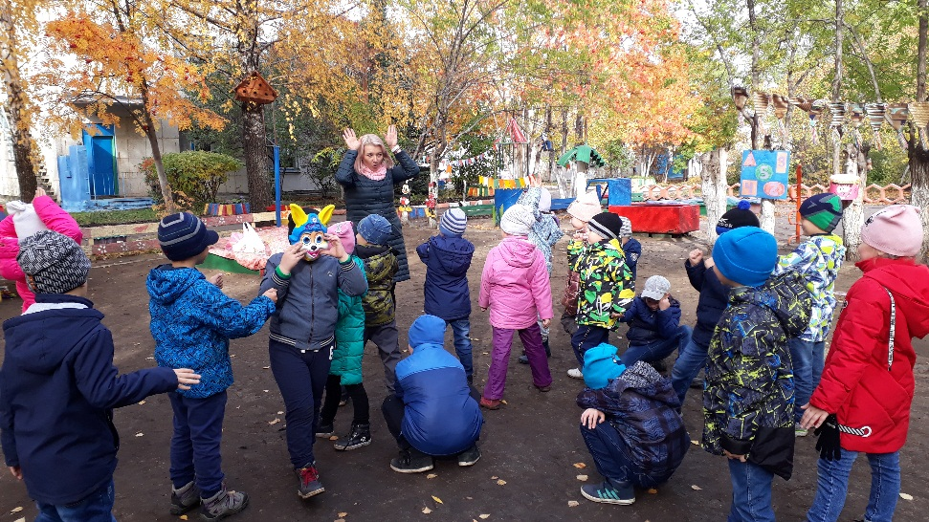
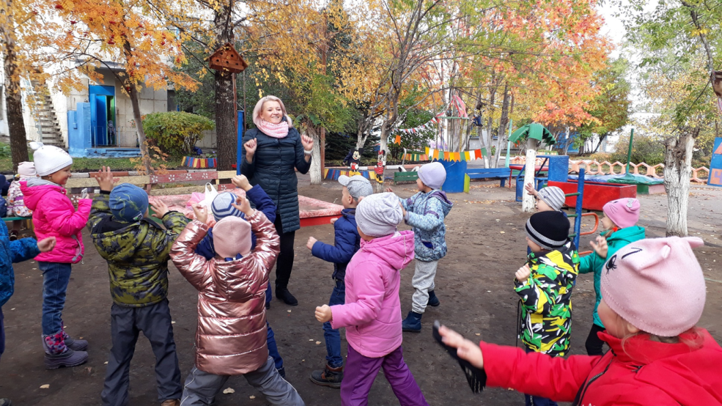
Рабочий день воспитателя!

Slide 20
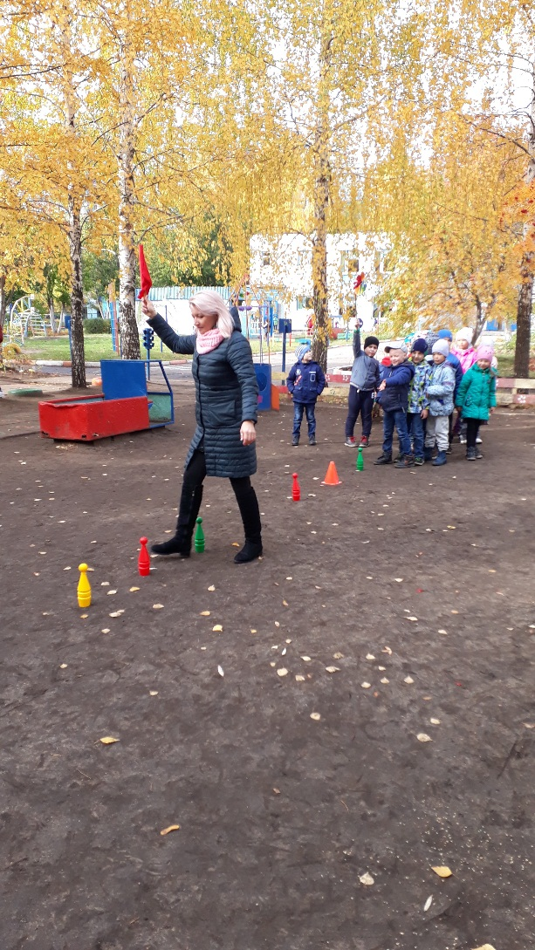
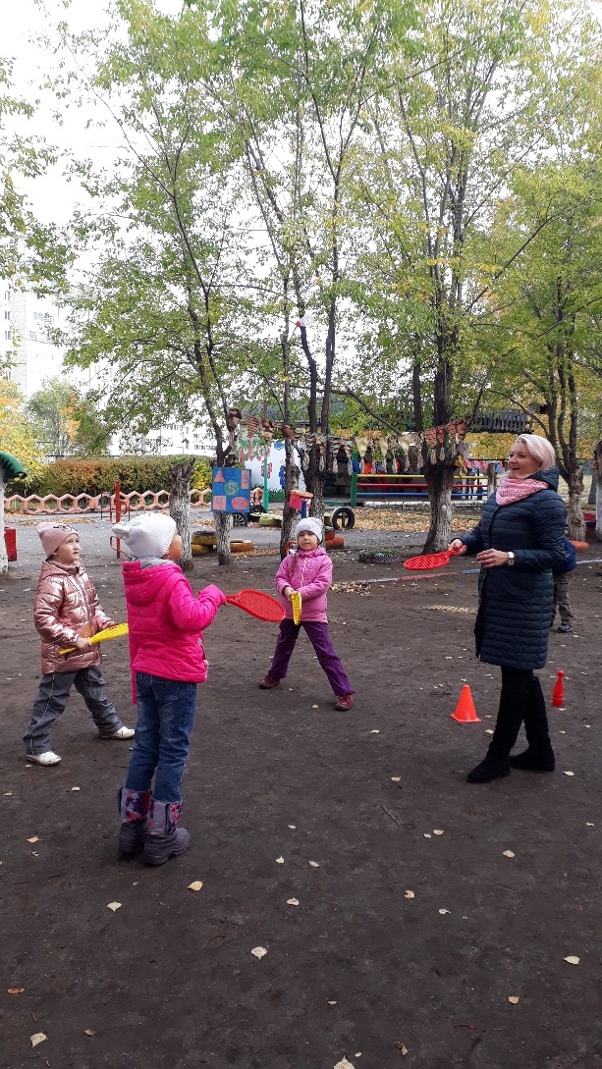
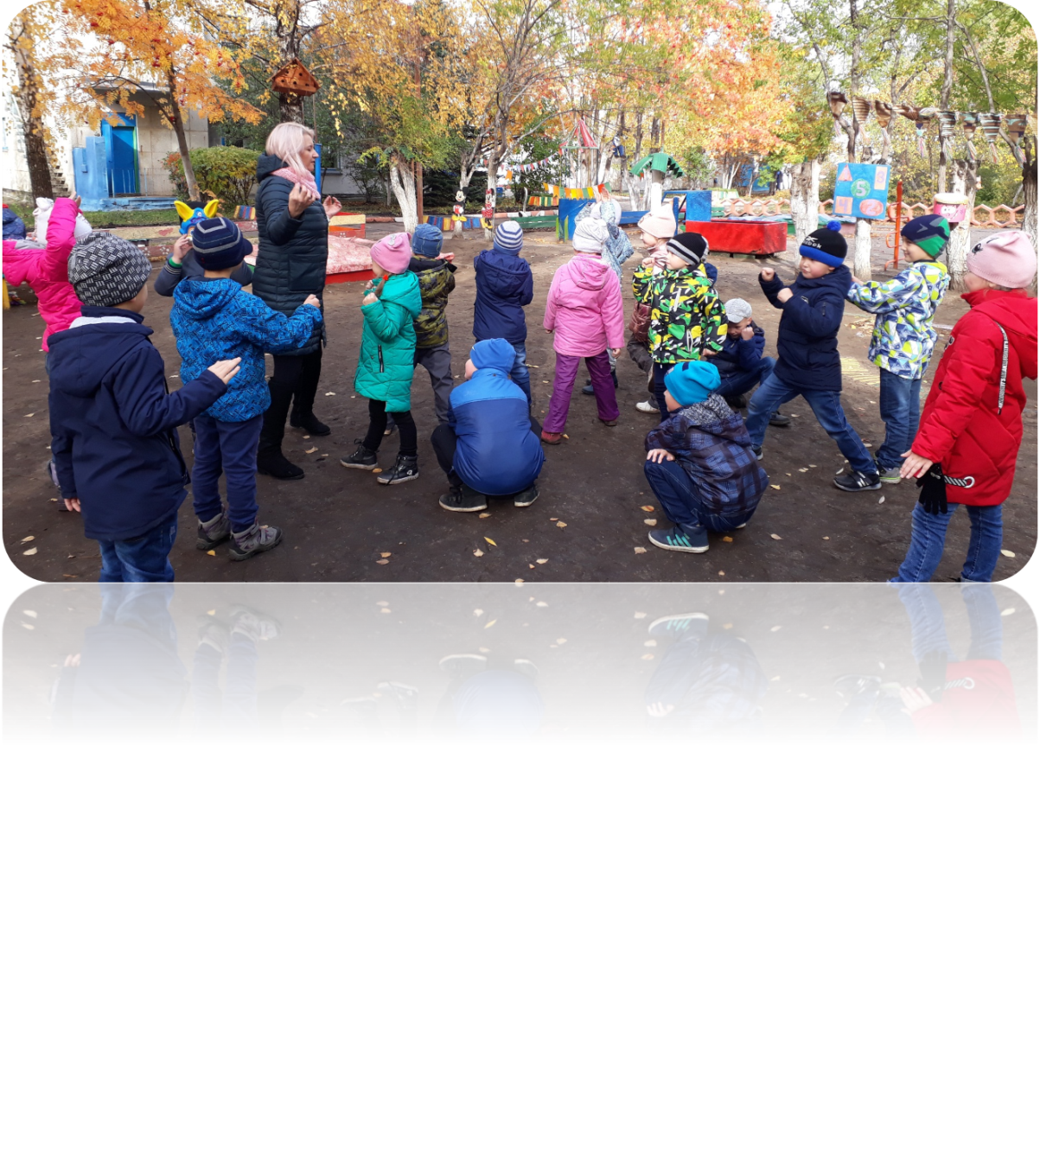
Веселые игры

Slide 21
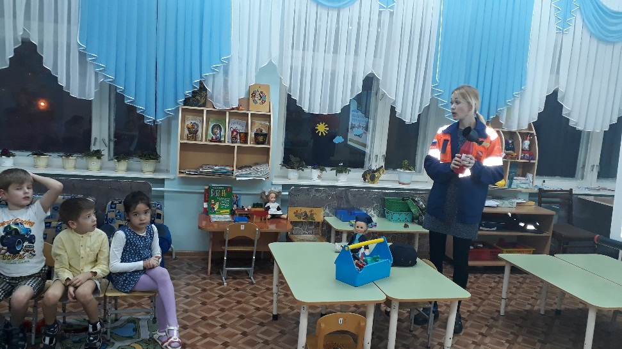
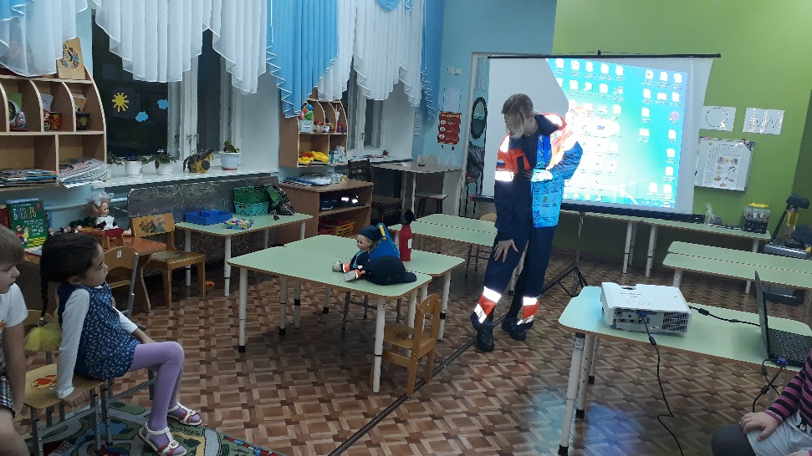
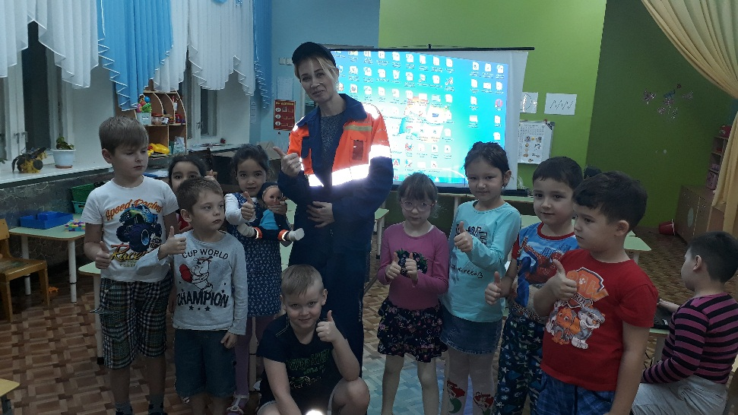
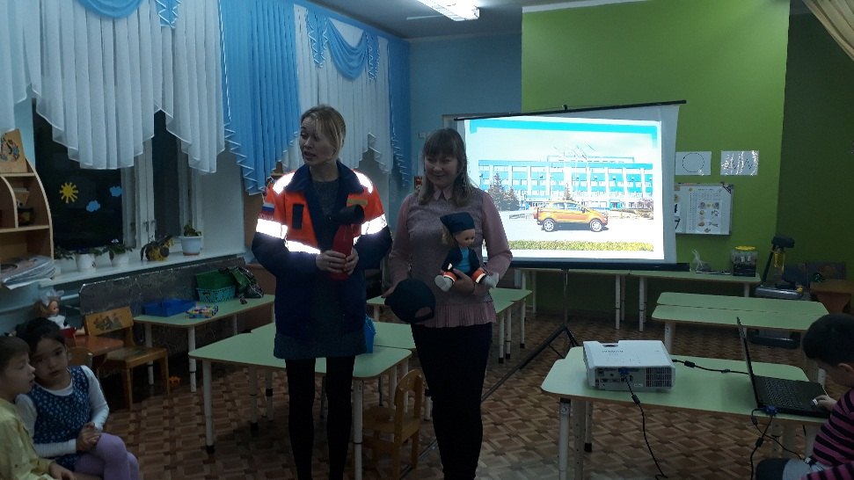
Моя мама работает на заводе

Slide 22
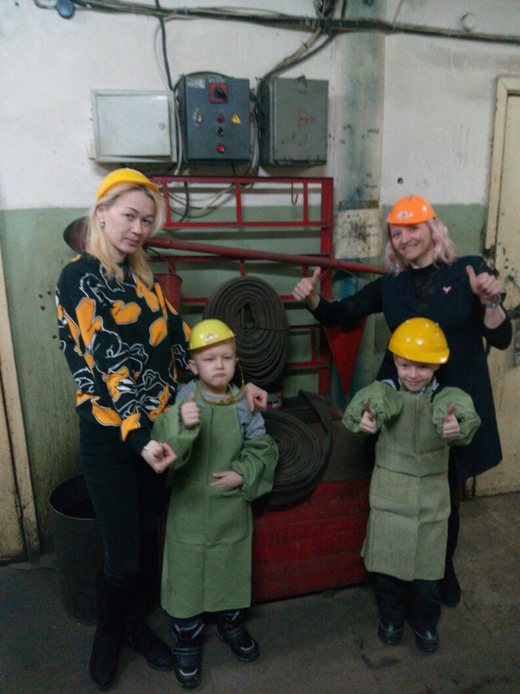
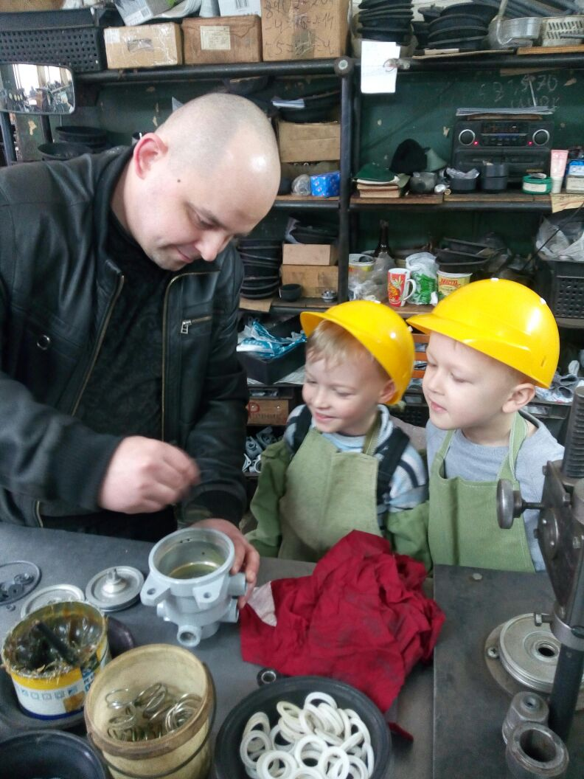
На заводе с родителями.

Slide 23
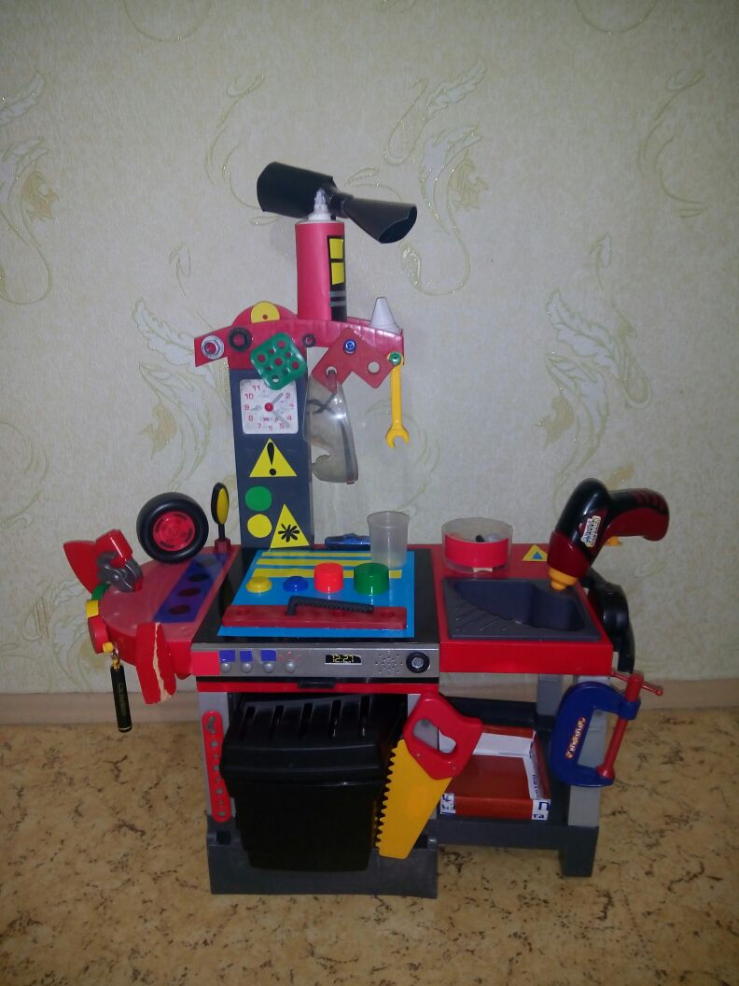
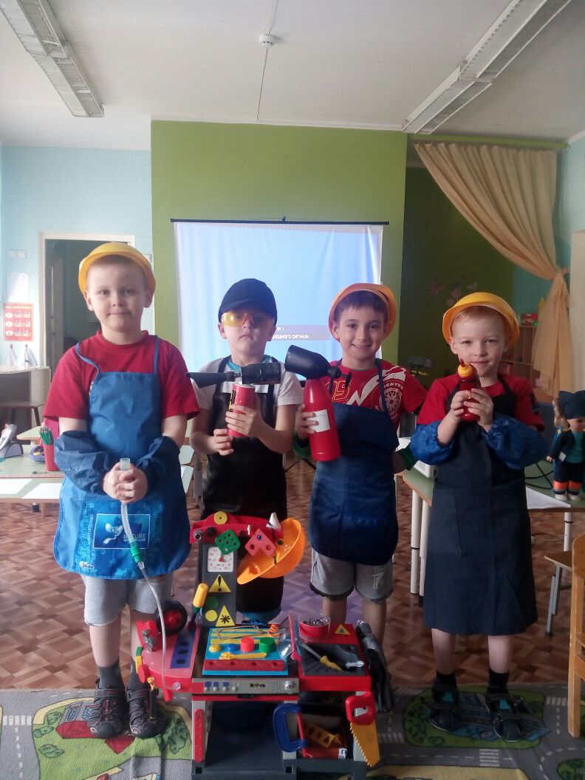
Мы рабочие Камаза

Slide 24
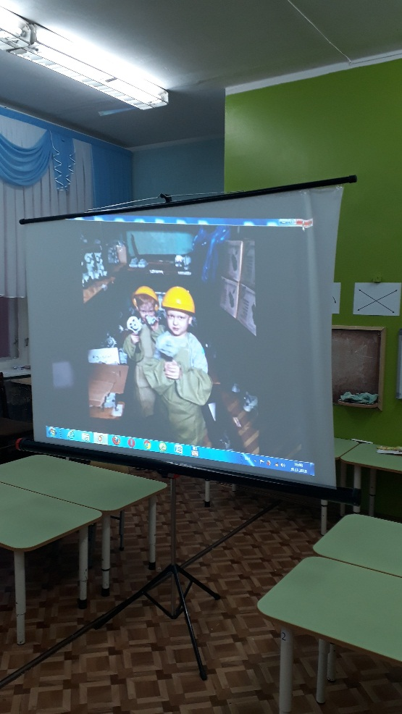
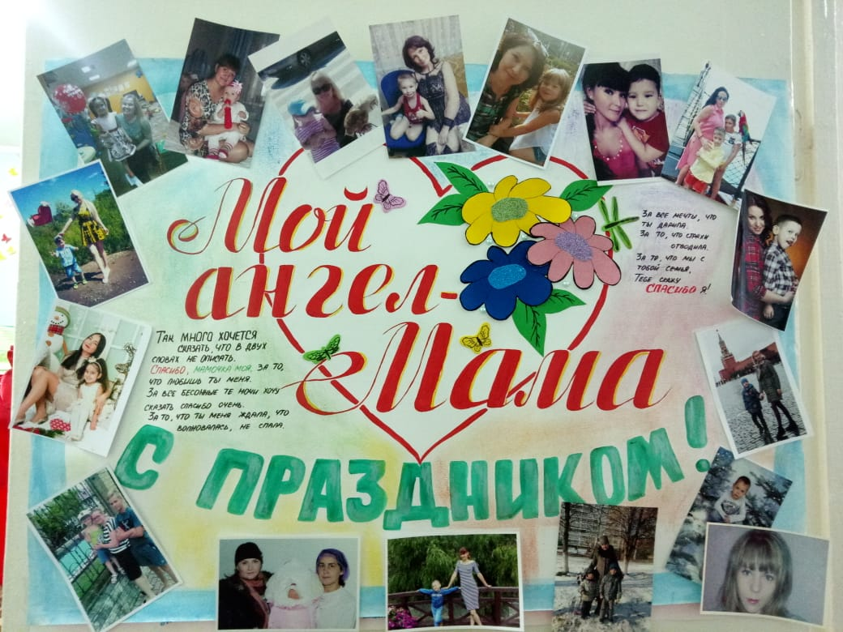
Все профессии нужны, все профессии важны!!!

Slide 25
Советы, которые помогут активизировать участие родителей:
Проявляйте взаимное уважение друг к другу.
Поощряйте инициативу, творчество и фантазию родителей, помогайте им.
Привлекайте родителей, к занимательным мероприятиям детского сада и группы.
Используйте разнообразные виды участия родителей, проявляйте чуткость и понимание.
Помните!!! У всех людей - разные ресурсы и образ жизни. Что свойственно одному человеку, не подходит другому.
Позвольте родителям самим выбирать, какую помощь они могут оказать детскому саду.
Доводите до сведения родителей, что их участие в жизни ДОУ и группы ценится, а любая помощь с их стороны приветствуется.
Говорите семьям о надеждах, возлагаемых воспитателями на родителей.
Будьте терпеливыми к ним.
Создавайте совместные развивающие занятия с родителями и детьми для укрепления их взаимопонимания.

Slide 26

Благодарим за внимание!
Желаем успеха в профессиональной деятельности!

Slide 40

СПАСИБО
ЗА ВНИМАНИЕ

